Slide 1
Vækst for dansk erhvervsliv
- Kvalitet for det danske samfund

Slide 2
Introduktion til at læse en standard
Sådan læser du en standard

Slide 3
Læringsmål
Det overordnede læringsmål er at forstå, hvordan en standard er opbygget.
Hvordan læser man en standardbetegnelse
Forskellige typer standarder
Opbygningen i en standard
Sådan læser du en standard

Slide 4
Sådan læser du en standardbetegnelse
National Prefix (fx. DS, DIN, BS)
Standard
number
Year of
publication
International
Prefix
(e.g. ISO/IEC)
DS/EN ISO 13590: 2004
Small craft Personal Watercraft Construction and Systems installation
Introductory
element
Main
element
Complementary
element
Notes:
The title of the standard indicates the subject of the document without the unnecessary details. Any additional particulars shall be given in the scope. The Title normally contains a main element, which covers the subject treated in the document. If the standard covers only one or a few aspects of the subject in question, a complementary element can distinguish the subject more. The title elements can appear as a single title, or the complementary element can identify a part of the standard series.

Slide 5
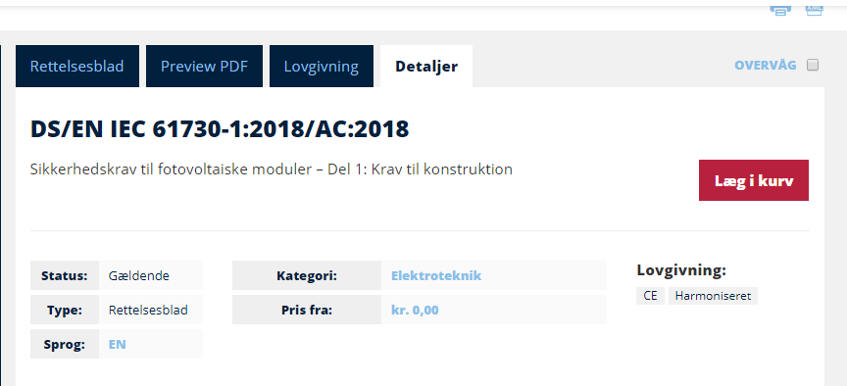
Hvad siger titlen om denne standard?

Slide 6








Forskellige slags standarder
En standard kan stille krav til
Konstruktion, fx papirformater, gevind, dataformater
systemer, fx kvalitetsledelse, risikoanalyse, miljøledelse
ydeevne, fx styrke og holdbarhed, sikkerhed, ergonomi, støj, stråling.
Standarder kan også
fastlægge symboler, fx et piktogram, der viser, at rygning er forbudt
beskrive terminologien på et fagområde, fx den korrekte definition af en elektrode
anvise metoder, fx til kemiske analyser eller prøvning.

Slide 7




Vertikale og horisontale standarder
Vertikale standarder er standarder der går i dybden på et specifikt emne, fx bestemte produkter eller bestemte fagområder
Horisontale standarder går på tværs af produktområder og fagområder. De er generiske i forhold til det segment som produktet tilhører, fx EMC standarder er gældende for alle standarder vedr. elektrisk/elektronisk udstyr.
Smart city
Alarmsystemer
Radiofrekevenser
Elektromagnetisk kompatibilitet(EMC)

Slide 8

Opbygningen i en standard
Introduktion og forord
Beskrivelse af, hvad standarden omhandler, afgrænsning af standardens anvendelse og referencer til andre standarder, som er nødvendige for at anvende standarden
Definition og forklaring af grundlæggende termer og redegørelse om symboler og forkortelser
Krav til et produkt, et system eller en metode samt evt. krav til mærkning og brugsvejledninger samt evt. krav til andet end selve produktet, fx til dets emballage
Prøvningsmetoder, der skal bruges til at vise, at kravene er overholdt
Evt. annekser, som kan uddybe standardens krav og prøvningsmetoder eller indeholde vejledning og information

Slide 9
Standarden er standardiseret!
Introduktion
Forord
  1. Emneområde
  2. Normative referencer
  3. Definitioner
  4. Symboler og forkortelser
  5. Krav
Funktionskrav
Prøvningsmetoder
Mærkning
Emballage
Annex A (normativt)
Annex B (informativt)
Notes:
Standarder er normalt opbygget efter en entydig skabelon. Skabelonen sikrer genkendelighed på tværs af landegrænser, bl.a. fordi de internationale organisationer på området, ISO og CEN, tilslutter sig skabelonen. Denne genkendelighed gør det nemmere både at læse og forstå standarderne. Standarder er opbygget efter en struktur, der tager højde for både det tekniske såvel som det praktiske.

Slide 10
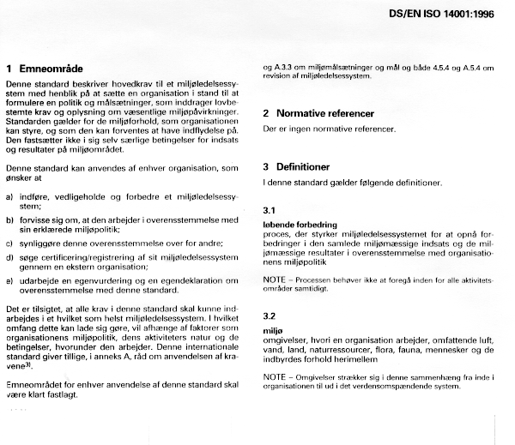
Eksempel
Notes:
Alle standarder skal indeholde disse elementer. Også selvom der fx ikke er nogen ‘normative referencer’ at liste op!
Emneområde (scope) definerer hvilket emne, som standarden beskæftiger sig med og hvilke aspekter, standarden dækker.
Indikerer dermed begrænsninger for anvendelse af dokumentet eller dele heraf.
Hvis nødvendigt kan emneområdet også indikere emner som kan udledes at være dækket men som faktisk er ekskluderet fra dokumentet.
Normative referencer relaterer til andre standarder, som er nødvendige for at anvende standarden.
Definitioner lister evt. de definitioner op, der evt. er nødvendig for at forstå bestemte terminologier i standarden.

Slide 11
Annekser
Annekser bruges til at give læseren yderligere information
Anvendes bl.a. for at undgå at selve hoveddokumentet bliver for langt
Annekser kan være normative fx beskrive en testmetode, som brugeren af standarden kan bruge
Annekser kan også være informative fx beskrive yderligere information, vejledning som komplementerer standarden og brugerens forståelse
Annekser tildeles bogstaver A, B, C etc.

Slide 12
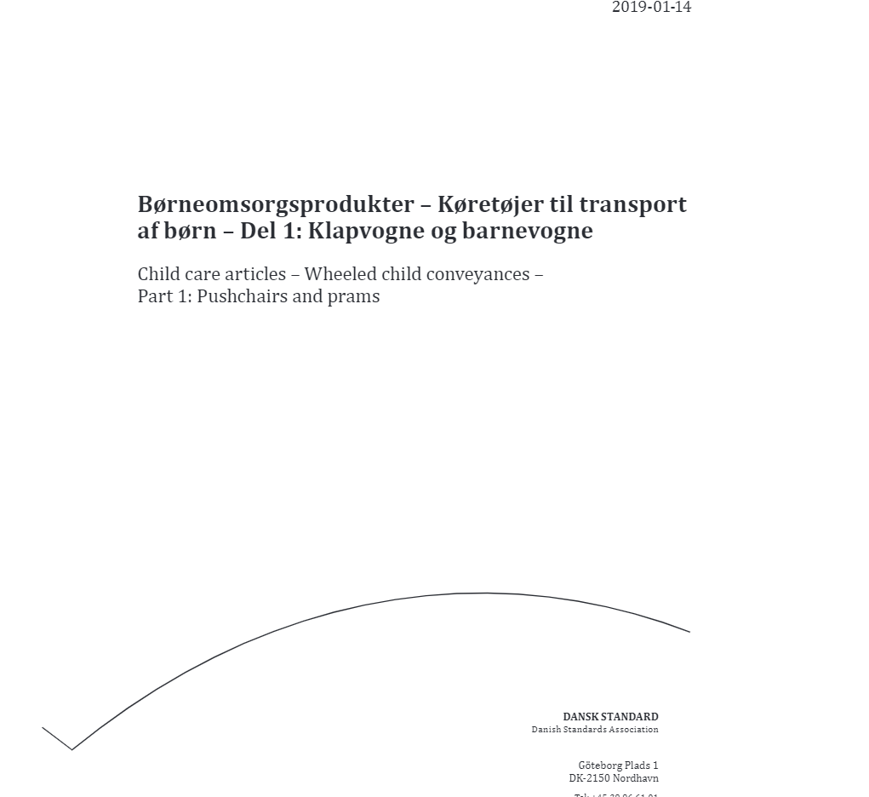

Hvilken slags standard
Beskriver hvad standarden skal opnå
Men ikke hvordan
Ydeevne- eller funktionsstandarder
This European Standard specifies the safety requirements and test methods for pushchairs and prams, designed for the carriage of one or more children, up to 15 kg each and up to 20 kg for any integrated platform on which a child can stand.
Notes:
Standarder fortæller noget om HVAD man ønsker at opnå men ikke HVORDAN, da det er op til producenten. Formålet med standarden er at beskrive noget om ydeevne og krav, der skal overholdes, men hvordan produktet kommer til at se ud er overladt til producenten. I gl. dage beskrev standarder ofte, hvordan man skulle opnå standarden, men det er man gået bort fra, da det var hæmmende for udvikling af nye produkter.

Slide 13
Sprogterminologi
Krav til en standard:
SKAL – når det skal overholdes
SKAL IKKE – betyder det ikke skal, må ikke, behøver ikke…
Anbefaling til en standard:
BØR – en henstilling - anbefaling
BØR IKKE – standarden bør ikke eller behøver ikke
Tilladelse til:
MÅ – når det er tilladt, må gerne
MÅ IKKE – når standarden ikke må, det er ikke tilladt
Udtryk for kapacitet og mulighed:
KAN – når standarden kan, der er en mulighed for
KAN IKKE – den kan ikke, der ingen mulighed for

